Slide 1
Zadanie DataEng – rádio Melody
Technická Univerzita v Košiciach
Fakulta elektrotechnika a informatiky
2. novembra. 2024
Bc. Pavel Pálenik
Bc. Dávid Teplan
Bc. Bernadeta Gajdošová

Slide 2
Obsah
Nazbierané dáta
Datalake
Informačný balíček a STAR schéma
Obohatenie záznamov
Databáza
Výsledky - SELECT-y

Slide 3
Nazbierané dáta
Počet rádií: 6
Oficiálny ber dát: od 29.10.2025 do 1.12.2025 = 34 dní
Celkový počet súborov v datalake-u: 714
Celkový počet záznamov zo všetkých rádií: 846 646
Z toho z rádia Melody: 87 379 záznamov
Spôsob zberu: cez DigitalOcean
Ukladanie: vo forme JSON súborov

Slide 4


Datalake
  Ťahanie dát z rádií prostr. DigitalOcean
  Pokus ťahania každých 30 sekúnd
  „cases“ pre rovnakú pieseň pri zaznamenávaní skladieb
  Každé 2 hodiny sa následne exportovali záznamy do JSON súborov na skladovaciu Cloud službu
  Skladovanie cez službu Cloudflare R2 Object Storage
  Nakoniec všetko uložené na GitHub-e
  https://github.com/Devis28/DE
4

Slide 5
Informačný balíček
  Informačný balíček:
  3 dimenzie
  Fakt: moment, v ktorom X pieseň hraje na Y stanici v Z čase
  Nazvali sme „play_session“
  Existuje viac play_session-ov pre jednu XYZ skladbu! (líši sa počúvanosť)
Song | Radio | Time
Title | Name | Date
List of artists | Headquarters | Hour
Genre | Genre | Minute
 |  | Second
 |  | Day of Week
Facts: listener count, play duration
What happened? A song was played on a radio station
5

Slide 6
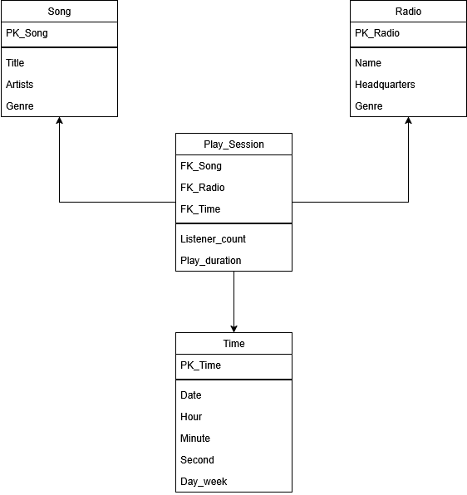
STAR Schéma
  Vytvorená z informačného balíčka
  Všetko ostalo rovnaké
6

Slide 7
Štruktúra záznamov
{
"station": "Rádio Melody",
"title": "The Power Of Love",
"artist": "Aplin Gabrielle",
"date": "01.12.2025",
"time": "01:48",
"last_update": "01.12.2025 01:49:33",
"recorded_at": "2025-12-01T01:49:33.830316+01:00",
"raw_valid": true,
"song_session_id": "15242df4-8246-4686-b7e7-5ac033cd7b2f„
}
  Originálny záznam piesne napravo
  Záznam počúvanosti naľavo
{
"last_update": "01.12.2025 01:45:57",
"listeners": 186,
"recorded_at": "2025-12-01T01:49:12.813973+01:00",
"raw_valid": true,
"song_session_id": "118141c2-4d49-4383-bc88-8d8fdac4bd27„
}
7

Slide 8
Obohatenie záznamov
{
"station": "Rádio Melody",
"title": "A Spaceman Came Travelling",
"artist": "De Burgh, Chris",
"date": "01.12.2025",
"time": "02:01",
"last_update": "01.12.2025 02:02:10",
"recorded_at": "2025-12-01T02:02:10.337574+01:00",
"raw_valid": true,
"song_session_id": "ddae9bab-b32c-42ea-8e06-601486d75ae5",
"duration": 308,
"genre": [
"soft rock"
],
"release_year": 1975
}
Z dôvodu, že rádio stanice neposkytovali všetko, čo by sme chceli, obohacovali sme záznamy dodatočnými informáciami:
  duration – dĺžka skladby v sekundách
  genre – žáner piesne
  release_year – rok vydania piesne
8

Slide 9
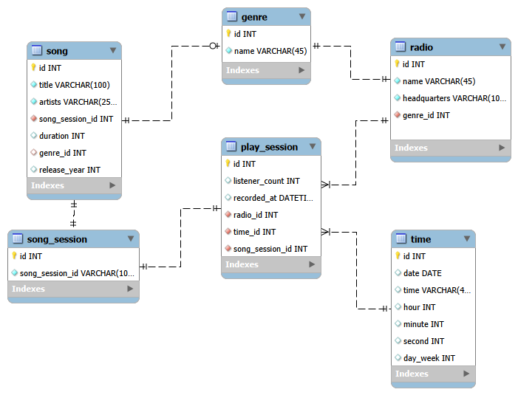
Databáza
Po niekoľkých úpravách nášho ER diagramu je toto náš finálny návrh
Vzťahy medzi entitami sú prevažne typu 1:N
9

Slide 10
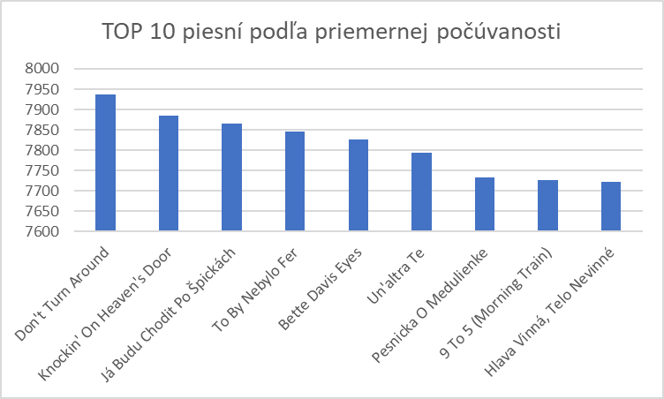
SELECT #1: TOP 10 piesní podľa priemernej počúvanosti
Všetky záznamy z jedného rádia
Priemer použitý, pretože veľa piesní dosiahlo nastavený strop možných hodnôt
SELECT s.title, s.artists, ROUND(AVG(p.listener_count), 1) AS avg_listeners FROM play_session p JOIN song s ON p.song_session_id = s.song_session_id GROUP BY s.title, s.artists HAVING COUNT(*) >= 5 ORDER BY avg_listeners DESC LIMIT 10;
10

Slide 11
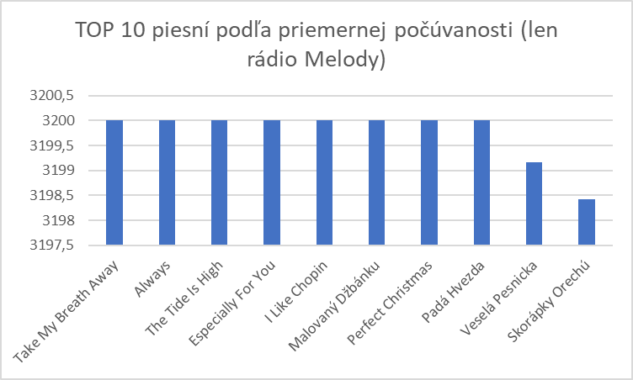
SELECT #2: TOP 10 piesní podľa priemernej počúvanosti (rádio Melody)
Záznamy len pre rádio Melody
Podobné výsledky a problémy s limitom počúvanosti
SELECT s.title AS song_title, AVG(ps.listener_count) AS avg_listeners, COUNT(ps.id) AS measurements FROM play_session ps JOIN radio r ON ps.radio_id = r.id JOIN song s ON ps.song_session_id = s.song_session_id WHERE r.name = 'melody' GROUP BY s.song_session_id, s.title ORDER BY avg_listeners DESC LIMIT 10;
11

Slide 12
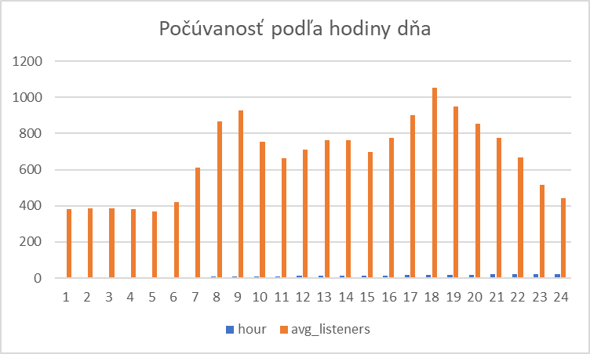
SELECT #3: Počúvanosť podľa hodiny dňa
Priemerná počúvanosť za každú hodinu v dni
SELECT
HOUR(p.recorded_at) AS hour,
ROUND(AVG(p.listener_count), 1) AS avg_listeners
FROM play_session p
GROUP BY hour
ORDER BY hour;
12

Slide 13
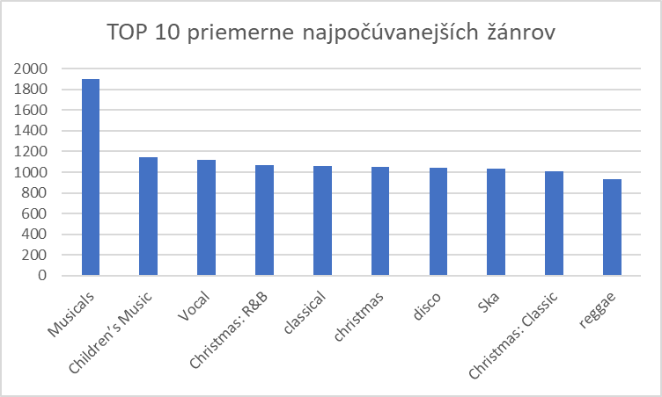
SELECT #4: TOP 10 priemerne najpočúvanejších žánrov
Žánre a avg_listeners
SELECT g.genre, ROUND(AVG(p.listener_count), 1) AS avg_listeners FROM play_session p JOIN song s ON p.song_session_id = s.song_session_id JOIN genre g ON s.genre_id = g.id GROUP BY g.genre ORDER BY avg_listeners DESC LIMIT 10;
13

Slide 14
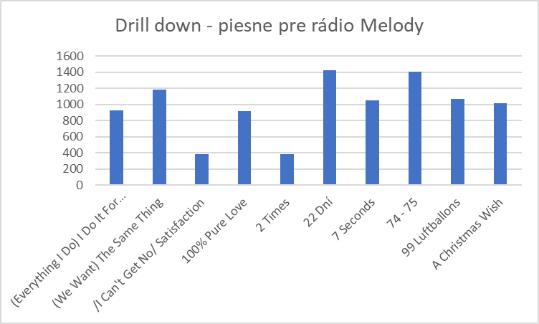
SELECT #5: Drill-down – piesne pre rádio Melody
SELECT s.title AS category, AVG(ps.listener_count) AS value FROM play_session ps JOIN song s ON ps.song_session_id = s.song_session_id JOIN radio r ON ps.radio_id = r.id WHERE r.name = 'melody' GROUP BY s.title LIMIT 10;
14

Slide 15
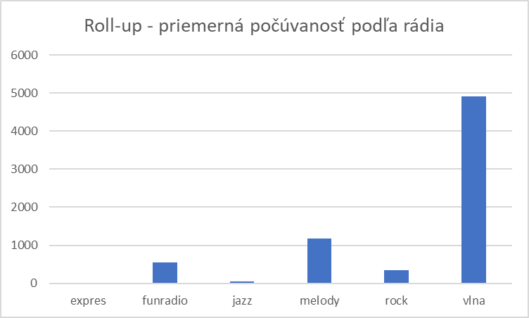
SELECT #6: Roll-up – priemerná počúvanosť podľa rádia
SELECT
r.name AS category,
AVG(ps.listener_count) AS value
FROM play_session ps
JOIN radio r ON ps.radio_id = r.id
GROUP BY r.name;
15

Slide 16
Ďakujeme za pozornosť!

